Slide 1
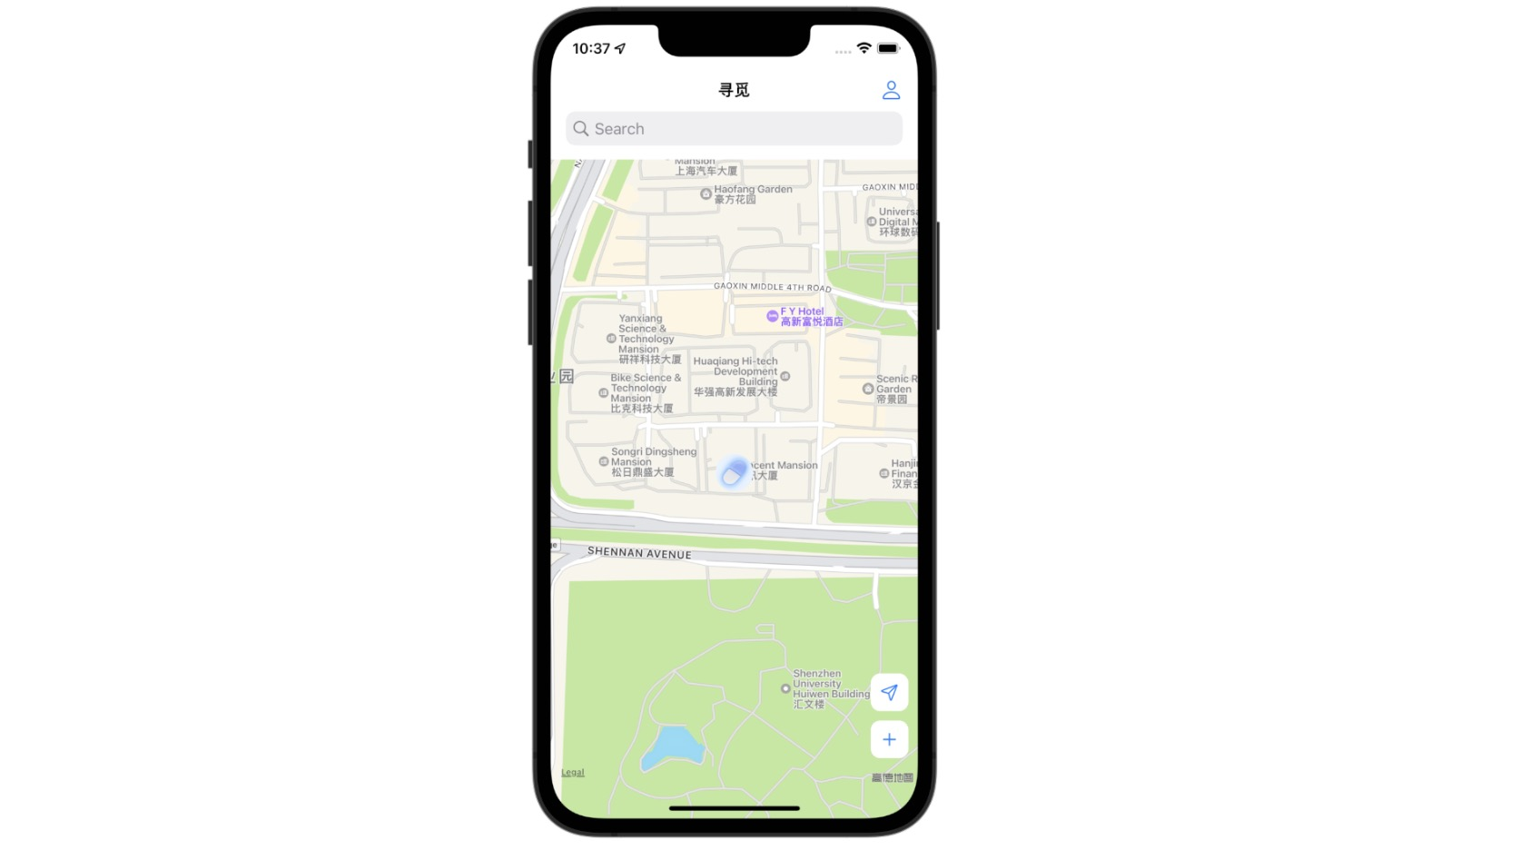
搜索位置信息
个人页面
图中胶囊，若处于200米范围内便可拾取
获取当前位置
投放胶囊

Slide 2
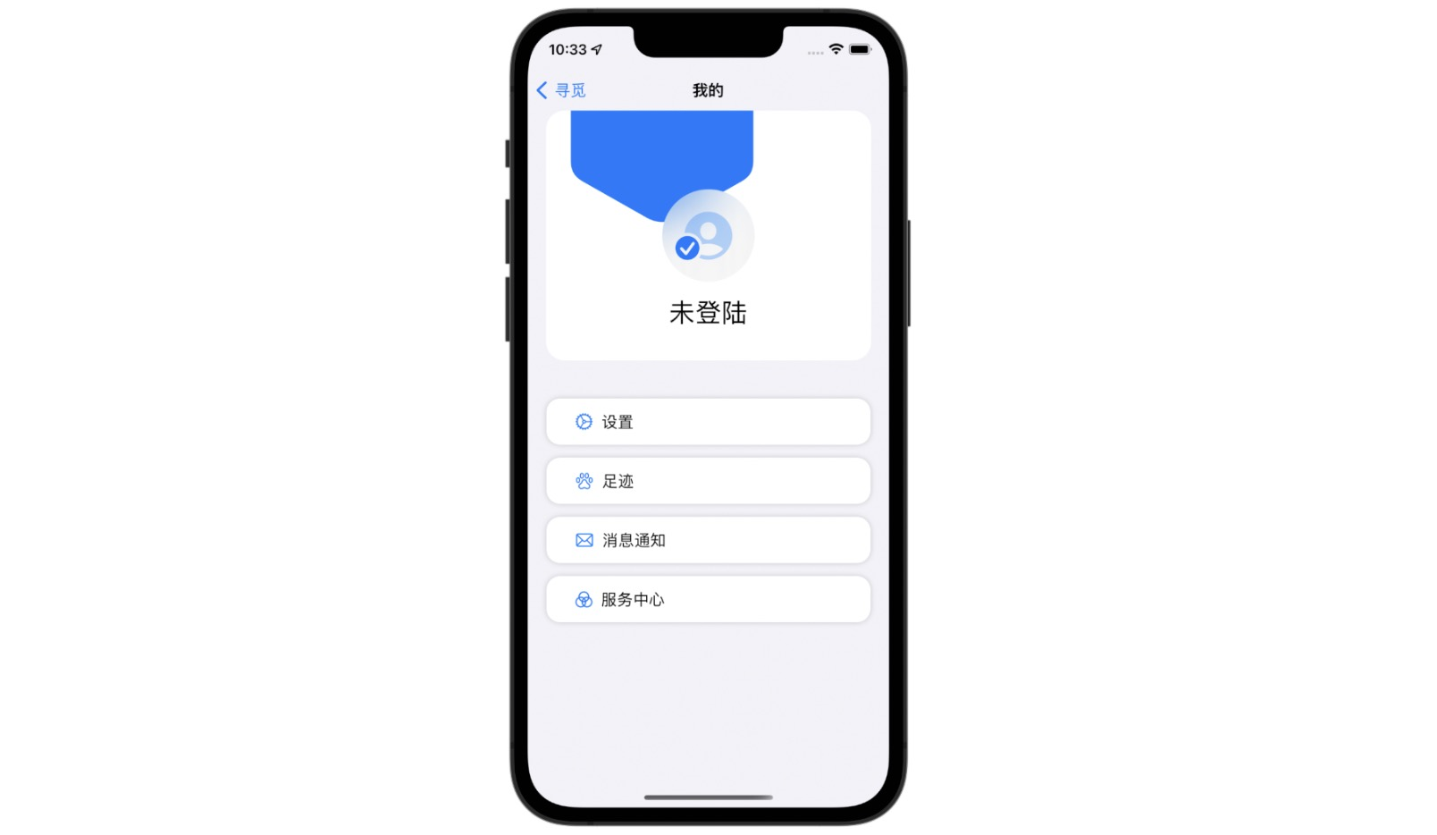
跳转上一个界面即主界面
头像信息
登录状态
调节系统设置
待开发中，敬请期待
待开发中
用户可进行反馈

Slide 3
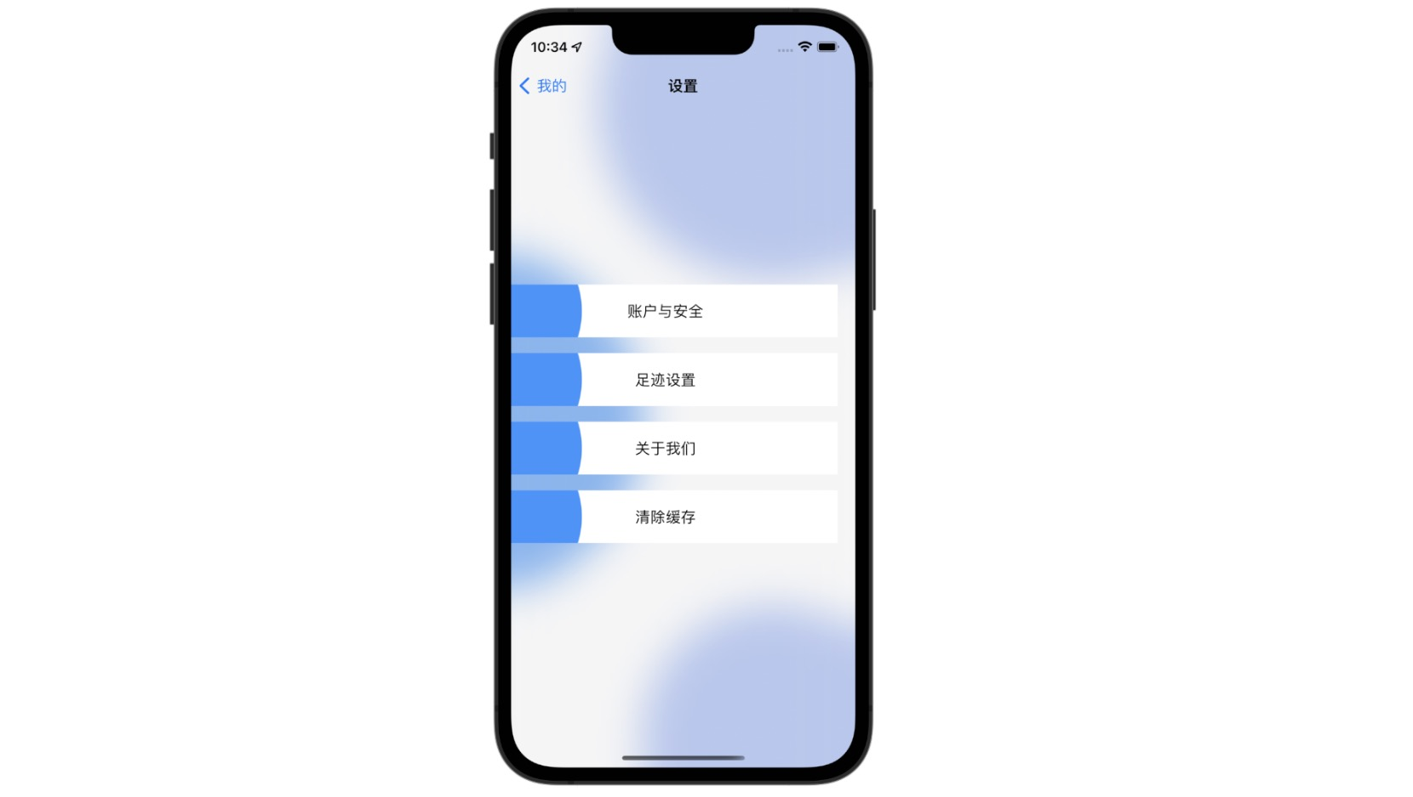
跳转为我的界面
账户相关的设置
待开发中
介绍本APP的相关信息
刷新，提高页面流畅程度

Slide 4
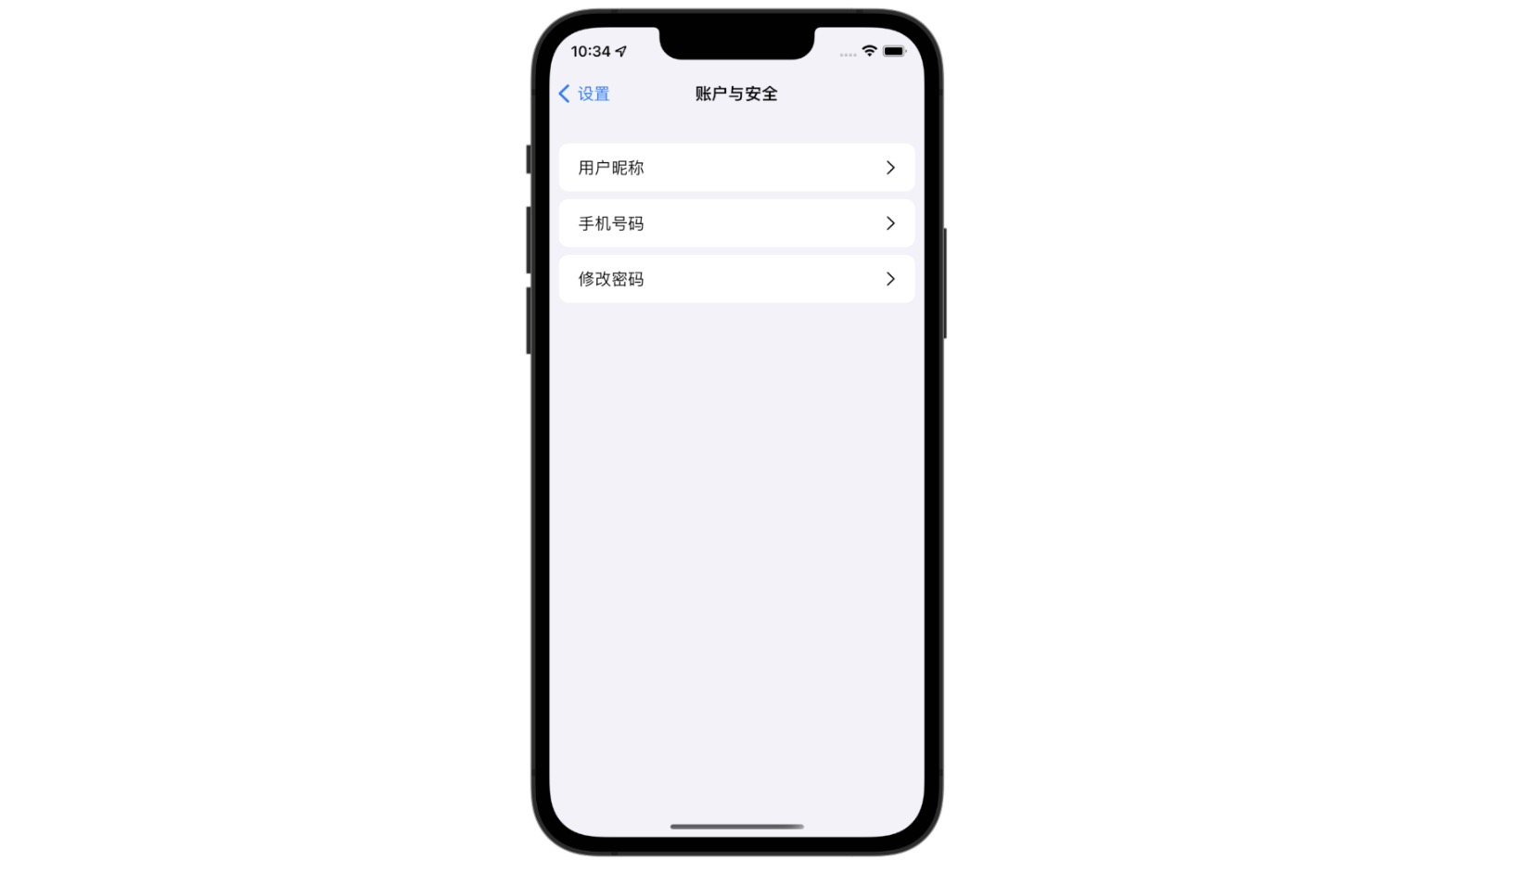
跳转至设置界面
用户昵称的修改
绑定手机号的修改
修改用户密码

Slide 5
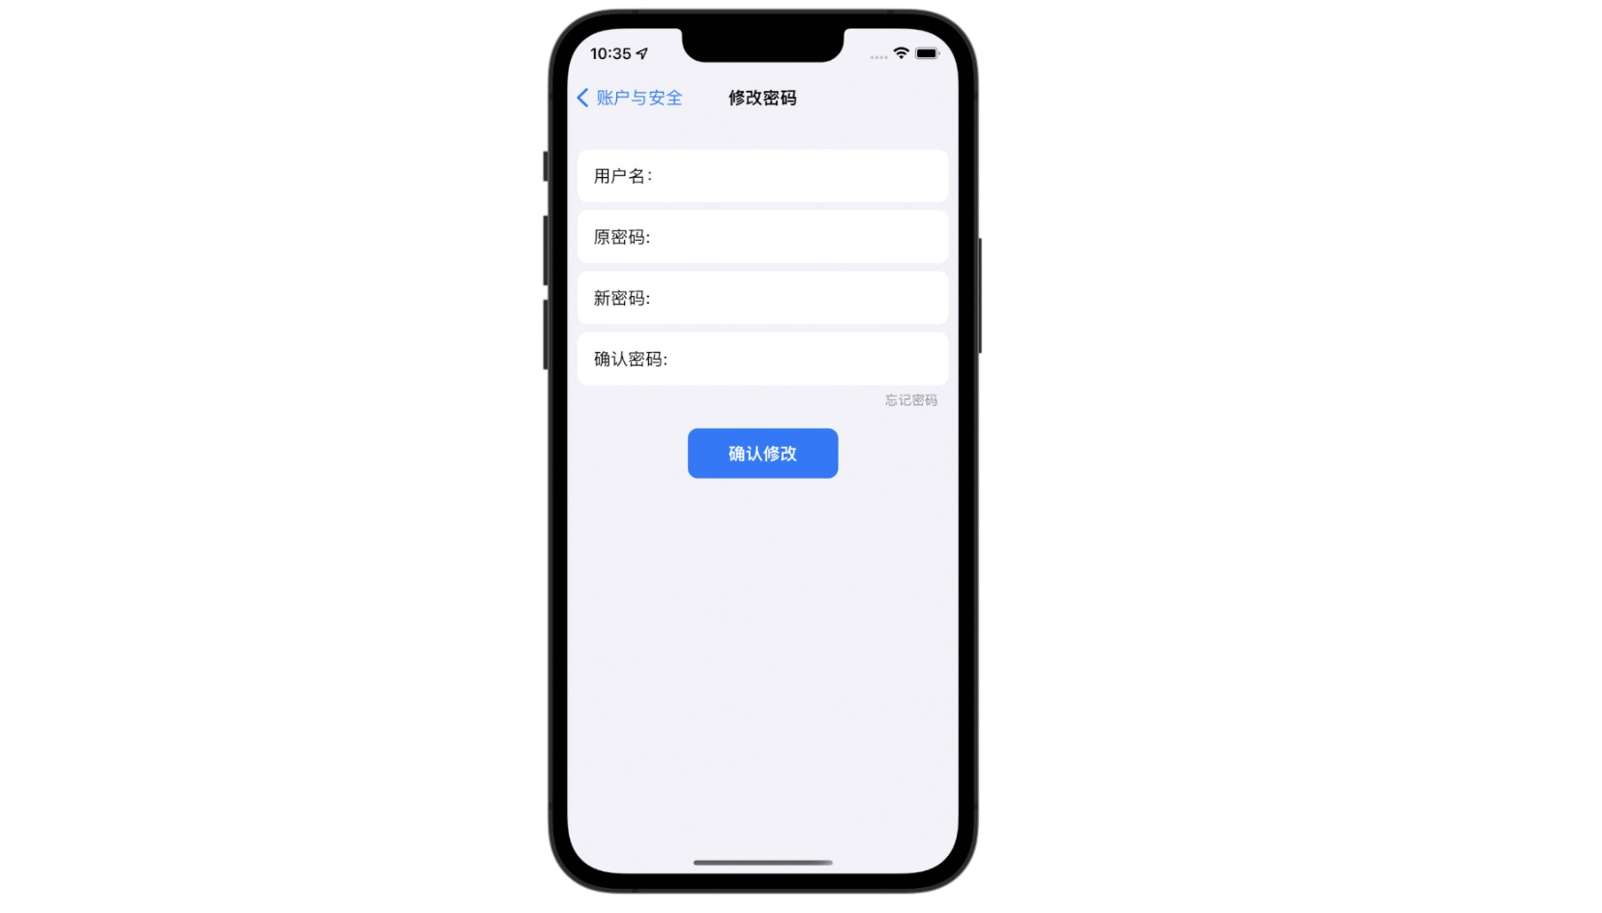
跳转至账户与安全界面
输入你当前的用户名
输入当前的密码
输入新的的密码
再次输入新的密码
待开发中
点击确定修改，即可完成修改密码

Slide 6
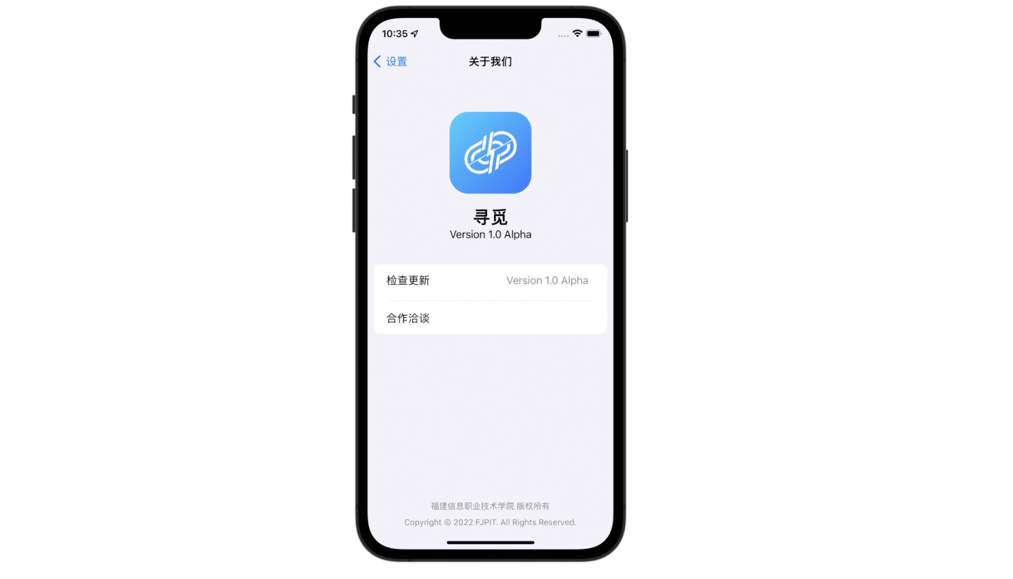
跳转至设置界面
APP图标
APP名称
版本信息
查看当前版本是否为最新版
加入我们一起开发APP
版权声明

Slide 7
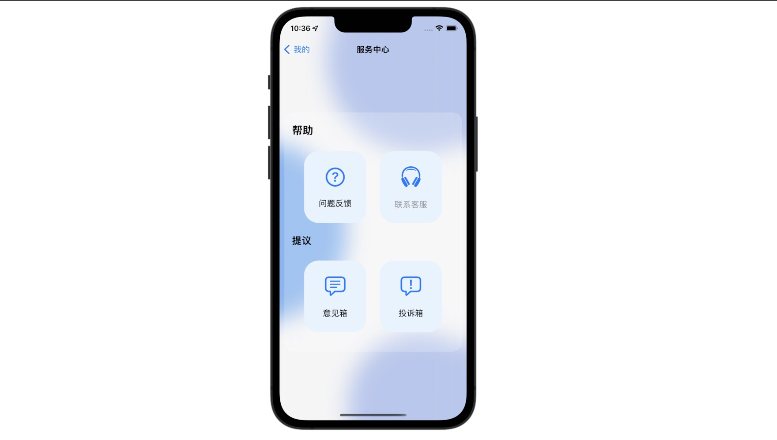
跳转至我的界面
反馈遇到的问题
发表你对本APP的意见
发表你对本APP的不满

Slide 8
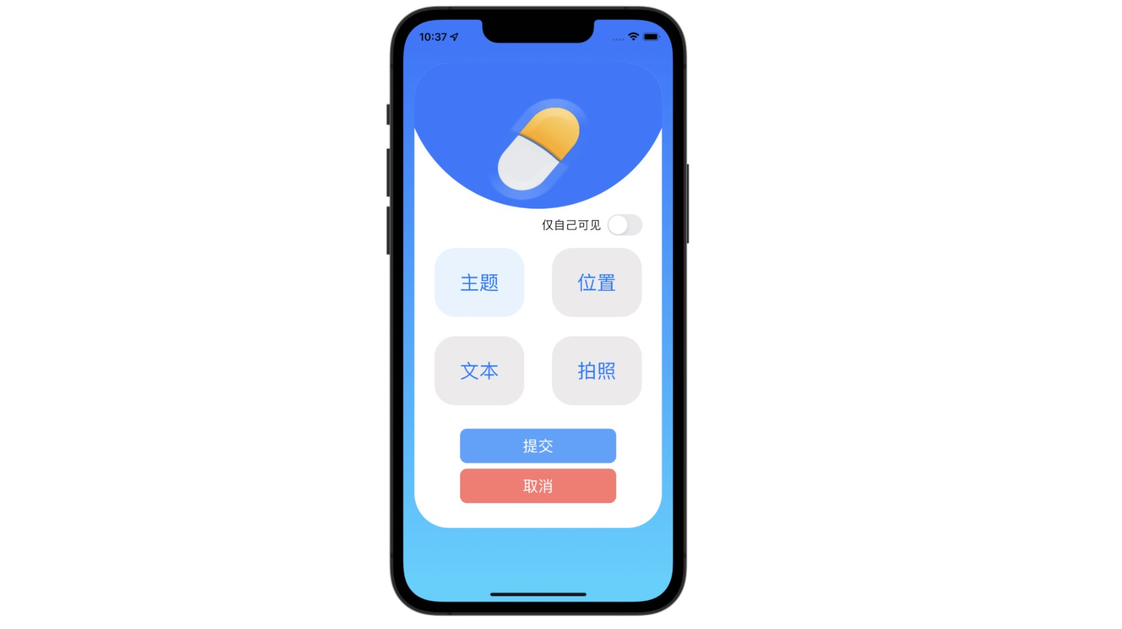
胶囊信息是否公开
设置胶囊的颜色
设置胶囊坐标
填写胶囊内容
待开发中
投放胶囊成功，跳转主页面，即可查看投放的胶囊
投放胶囊失败，跳转主页面

